Slide 1
Центральні та вписані кути

Slide 2
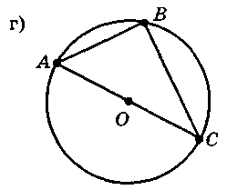
Кут з вершиною у центрі кола називається центральним кутом
Кут,вершина якого лежить на колі,а сторони перетинають коло,називається вписаним кутом

Slide 3
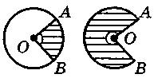
AOB — центральний кут
AOB = AB
Центральний кут вимірюється відповідною дугою (дугою, на яку він спирається).

Slide 4
ABC — уписаний кут
ABC = AOC = AC
Вписаний кут вимірюється половиною дуги, на яку він спирається, і дорівнює половині відповідного центрального кута,

Slide 5
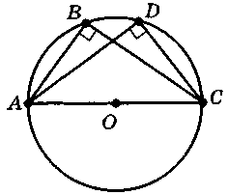
Властивості вписаних кутів.
ABC = ADC = 90°
Вписаний кут, що спирається на діаметр, дорівнює 90°.
ABC = ADC = АКС
Вписані кути, які спираються на ту саму дугу, рівні між собою.

Slide 6
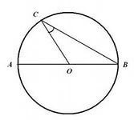
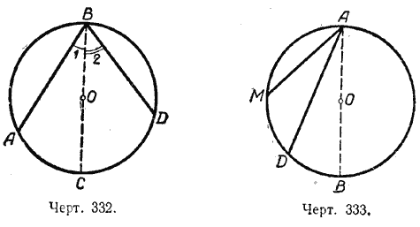
Теорема (про вписаний кут). Вписаний кут вимірюється половиною дуги,на яку він спирається

Slide 7
Центральний кут дорівнює подвоєному вписаному куту, якщо вони спираються на однакову дугу.

Slide 8
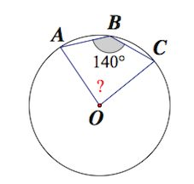
Задача 1.
Знайти величину кута А0С (див. Рис.), Якщо кут АВС дорівнює 140 °.

Slide 9
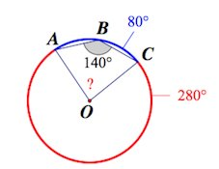
Відповідь до задачі 1.
Зауважимо, той кут АОС, що позначений на картинці, хоч і є центральним кутом, але не є відповідним для вписаного кута АВС, так як вони спираються на різні дуги (кут АВС спирається на дугу АС, а кут АОС - на дугу АВС).
Так як вписаний кут АВС, рівний 140°, спирається на дугу АС, то вона дорівнює 280 °. Значить дуга АВС дорівнює 360° -280 ° = 80°. А значить центральний кут АОС, який вимірюється градусної мірою дуги, на яку спирається, дорівнює 80°
Відповідь: 80°

Slide 10
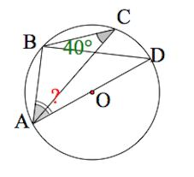
Задача 2.
Знайти величину кута ВАD, зображеного на картинці:

Slide 11
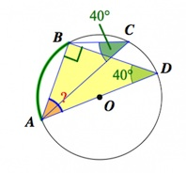
Відповідь до задачі 2.
Так як кути ВСА і ВDA спираються на одну дугу (АВ), то вони рівні, тобто L BDA =90°-40°=50°
Тепер звернемося до трикутника АВD. Він прямокутний, оскільки кут АВD, що спирається на діаметр, - прямий. Значить, L BAD = 90° -40° = 50°.
Відповідь: 50°

